Slide 1
От индустриального к информационному обществу
Выполнила:
Ветрова Мария Алексеевна
Консультант:
Иванова Екатерина Андреевна

Slide 2
Содержание:
Актуальность
Цель
Проблема
Задачи
Этапы работы
Продукт
Заключение

Slide 3
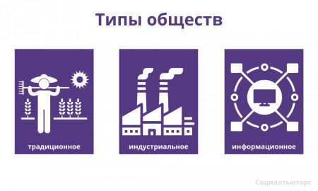
Актуальность
Общество – динамичная (постоянно изменяющаяся) система, поэтому всегда актуально изучать этапы его развития.

Slide 4
Цель
Выявление особенностей индустриального и информационного (постиндустриального) обществ.

Slide 5
Проблема
Современные школьники очень узко понимают процессы смен типов обществ, знают только пару характеристик индустриального и информационного обществ.

Slide 6
Поставленные и выполненные мною задачи проекта
Проанализировать литературу.
Изучить типы обществ.
Выявить признаки традиционного общества.
Выявить признаки индустриального общества.
Выявить признаки информационного общества.
Сформулировать основные признаки индустриального и информационного обществ.
Найти сайт по созданию инфографики и изучить его.
Разработать конечный продукт – инфографику.

Slide 7
Этапы работы над проектом
Выбор темы проекта
Постановка целей и задач проекта
Внесение информации о проекте на сайт гимназии 1505
Составление плана проекта
Поиск информации по проекту
Анализ и обобщение информации
Разработка конечного продукта - инфографики
Создание презентации для защиты проекта
Защита проекта

Slide 8
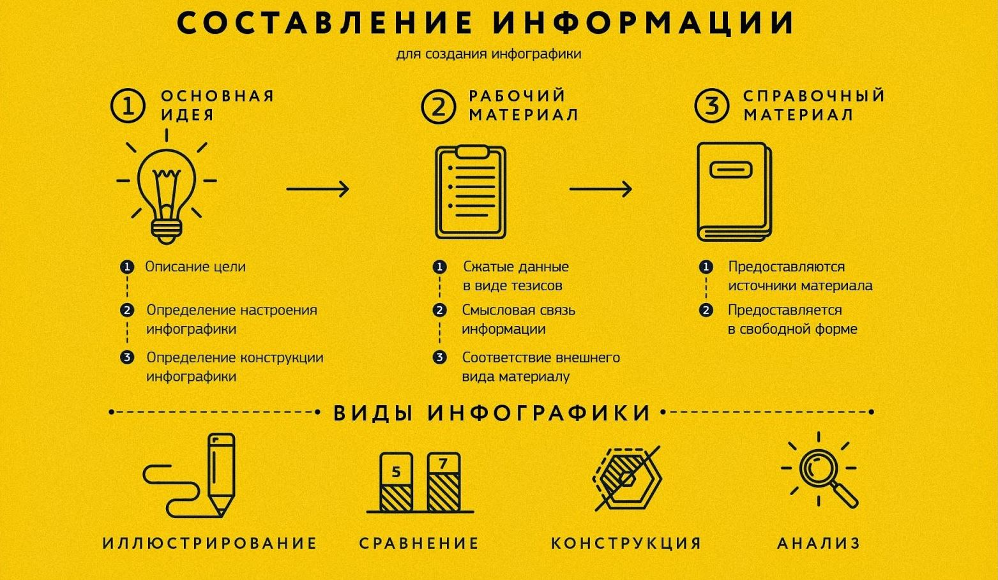
Продукт
Инфографика (графический способ подачи информации, данных и знаний, целью которого является быстрое и чёткое преподнесение сложной информации).

Slide 9
Заключение
Мой продукт окажет помощь школьникам в процессе обучения, может быть использован как справочный материал, а также в помощь учителю для уроков.

Slide 10
Спасибо за внимание!

